Slide 1
Мета
Розвиток уявлення: «Що відбувається в природі в різні пори року», розвиток вміння встановлювати зв’язок між змінами погоди і змінами в житті рослин, тварин і діяльності людей в різні пори року.
Розвиток вміння спостерігати та розповідати про явища природи в різні пори року та за зміни, що відбуваються в житті рослин, тварин та діяльності людей.
Розвиток пам'яті, уяви та уваги, логічного мислення.

Slide 2
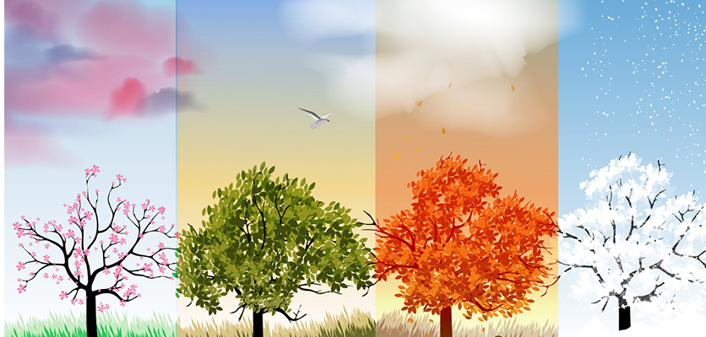
Які пори року ти знаєш?

Slide 3
Весна Літо Осінь Зима

Slide 4

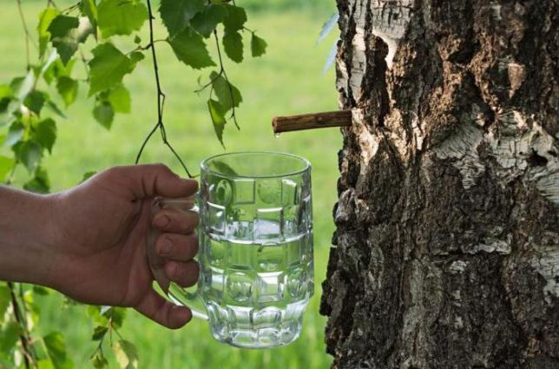
Весняні місяці: березень

Slide 5
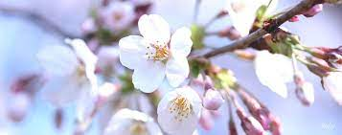
Весняні місяці: квітень

Slide 6
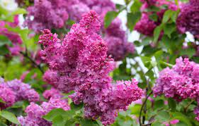
Весняні місяці: травень

Slide 7
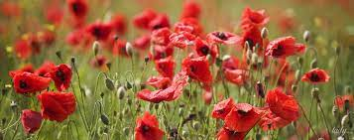
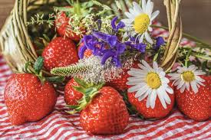
Літні місяці: червень

Slide 8
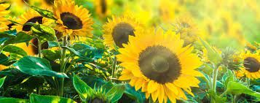
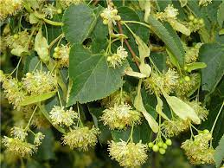
Літні місяці: липень

Slide 9
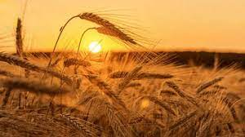
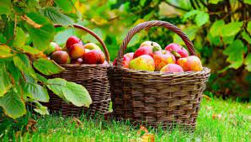
Літні місяці: серпень

Slide 10
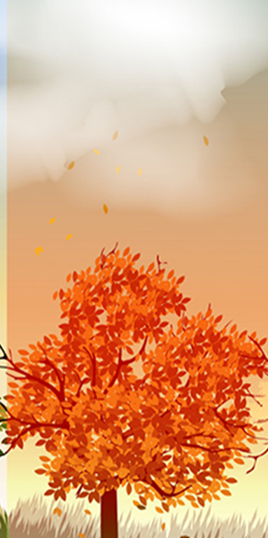

Осінні місяці: вересень

Slide 11
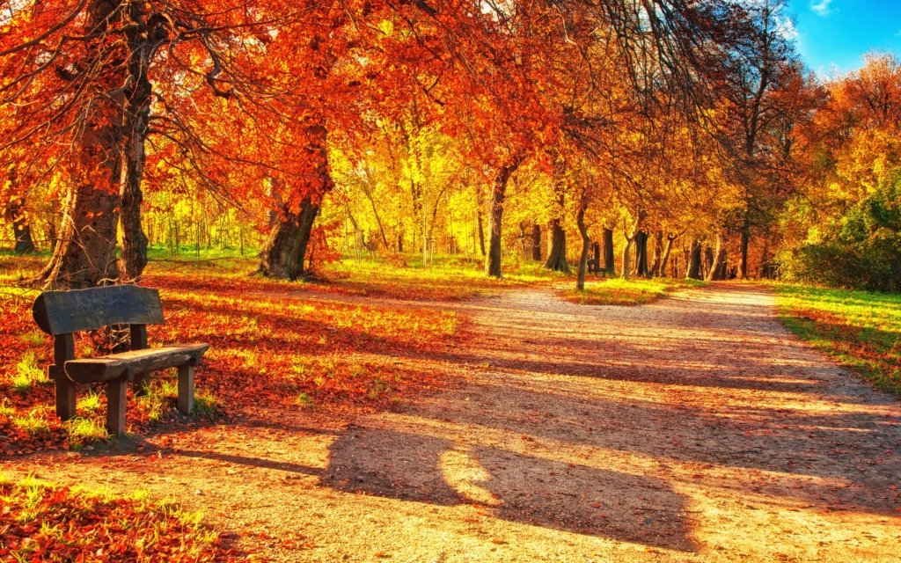
Осінні місяці: жовтень

Slide 12
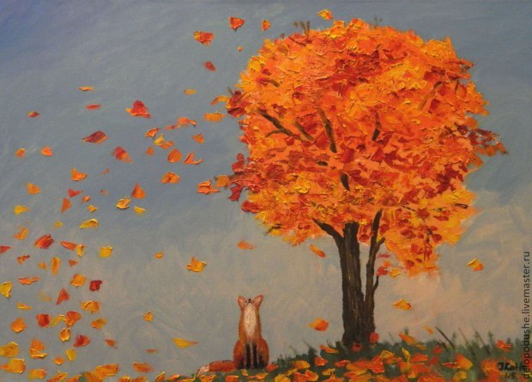
Осінні місяці: листопад

Slide 13

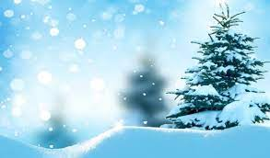
Зимові місяці: грудень

Slide 14
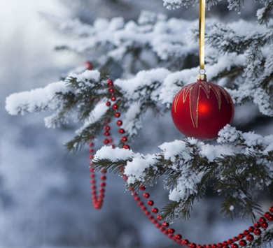
Зимові місяці: січень

Slide 15
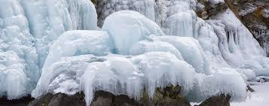
Зимові місяці: лютий

Slide 16
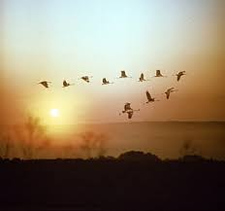
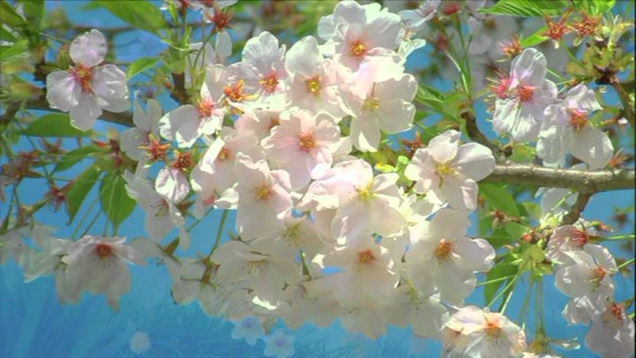
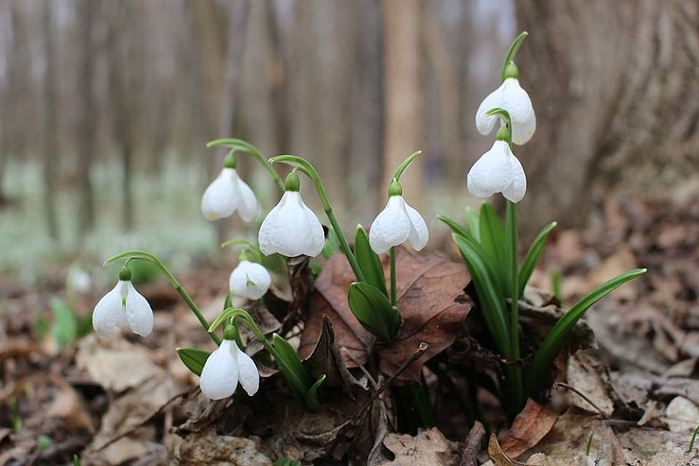
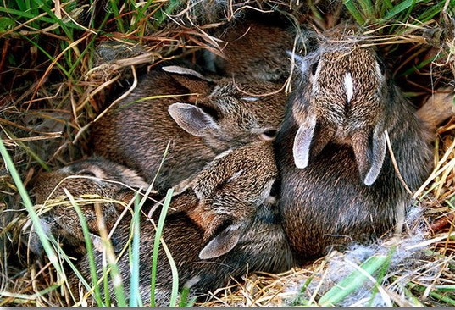
Весна.
Що відбувається в житті рослин, тварин?

Slide 17
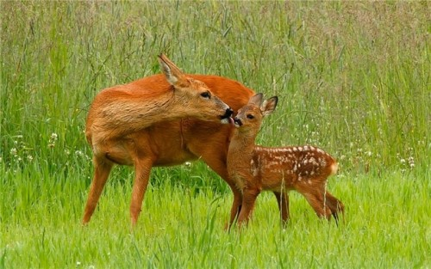
Літо
Що відбувається в житті рослин, тварин?

Slide 18
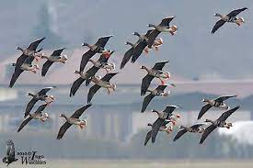
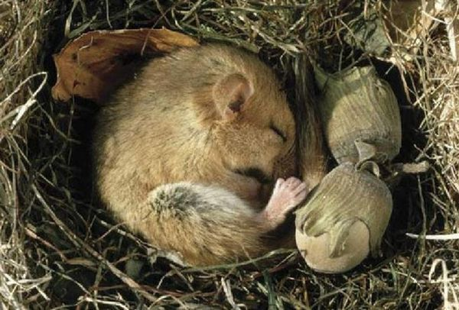
Осінь
Що відбувається в житті рослин, тварин?

Slide 19
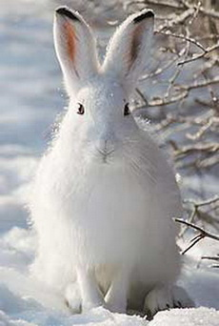
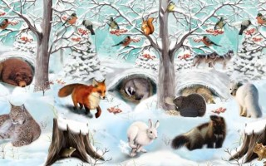
Зима
Що відбувається в житті рослин, тварин?

Slide 20
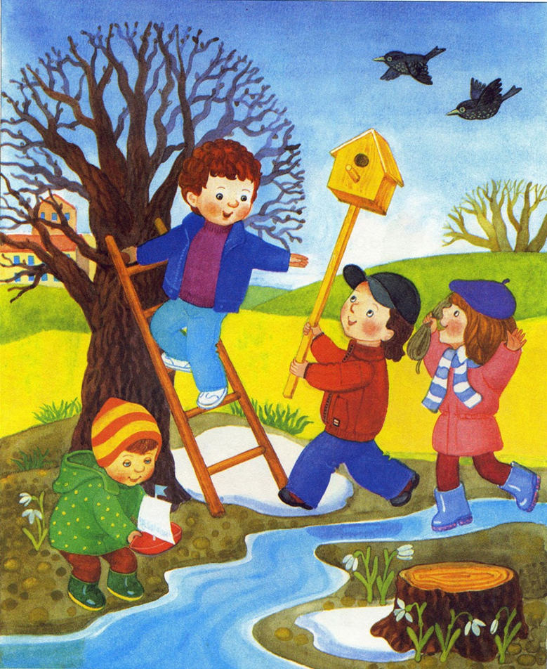
Весна.
Що відбувається в житті людини?

Slide 21
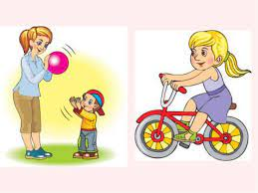
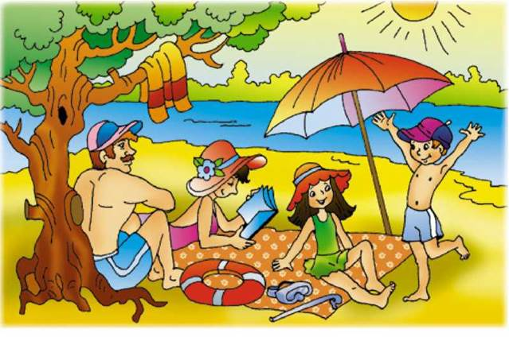
Літо.
Що відбувається в житті людини?

Slide 22
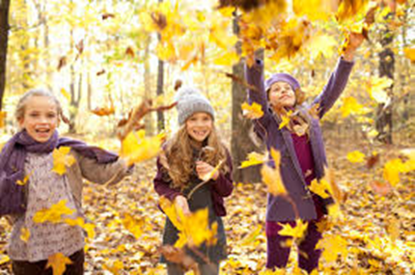

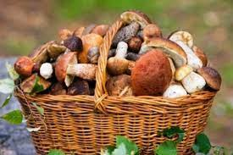
Осінь.
Що відбувається в житті людини?

Slide 23
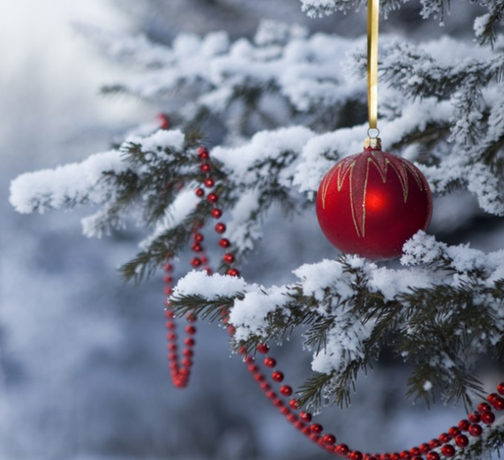
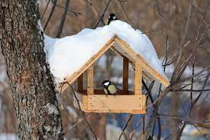
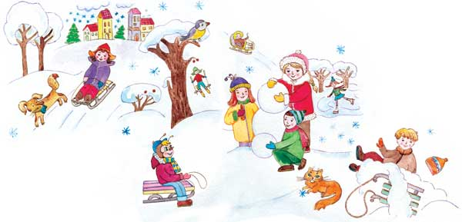
Зима.
Що відбувається в житті людини?

Slide 24
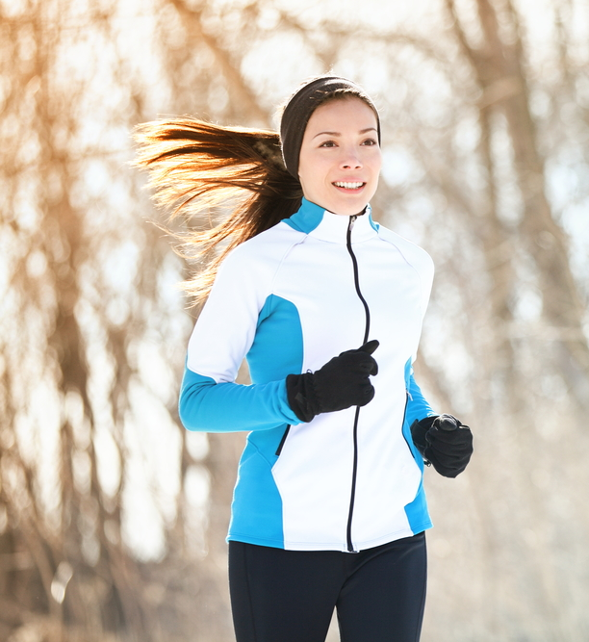
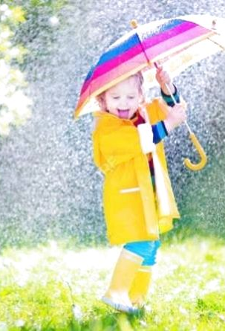

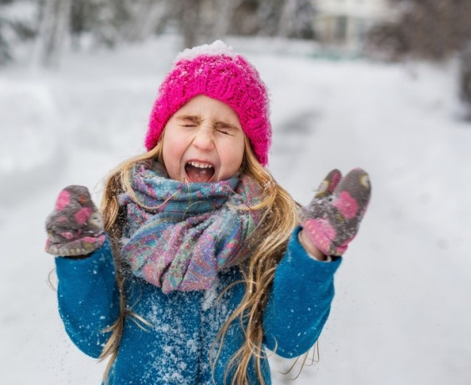
Назви пори року, яким відповідає одяг.
Чому так вважаєш, поясни?

Slide 25
Загадка
Холодна, біла,
Ліс оголила,
Скувала річку,
Струмок спинила.

Slide 26
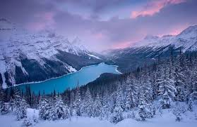

Зима

Slide 27
Загадка
Біле, а не цукор,
М’яке, а не вата,
Без ніг, а йде.

Slide 28
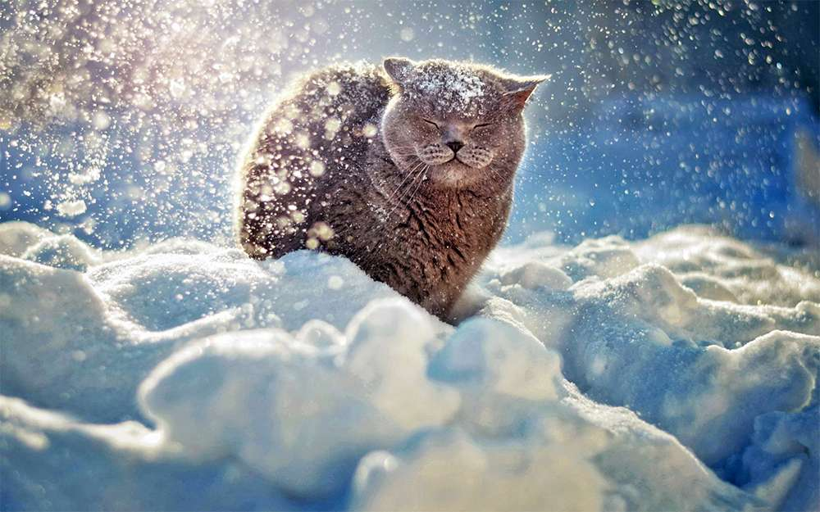
Сніг

Slide 29
Загадка
Де вона проходить –
Там травиця сходить,
Квіти розцвітають,
Солов’ї співають.

Slide 30
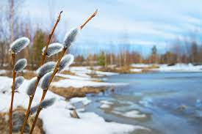
Весна

Slide 31
Загадка
Все у зелені довкола:
Пасовища, ліс і поле.
Мчать струмочки до ріки,
Ліплять гнізда ластівки,
І в сороки новина, –
Облетіла всіх вона,
Сповіщаючи:

Slide 32
Весна

Slide 33
Загадка
Три брати ідуть по світу –
Від зими назустріч літу.
Перший пройде – тане лід,
Другий пройде – всюди квіт,
Третій пройде – укрива
Землю шовкова трава!
Нерозлучні три брати.
Не стрічався з ними ти?

Slide 34
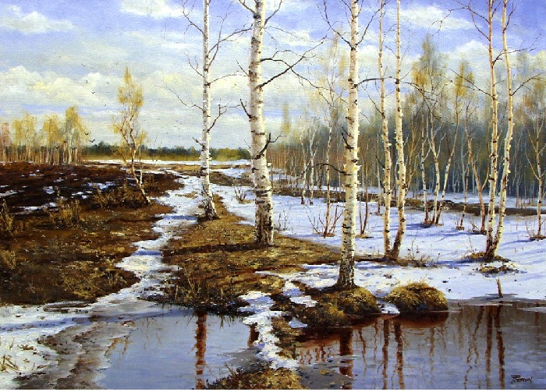
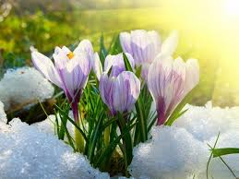
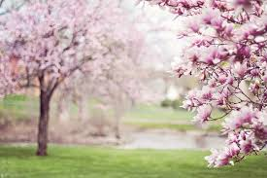
Місяці весни: березень, квітень, травень

Slide 35
Загадка
В небі ластівка летить,
З вітром листя шелестить,
Воду п’є лелека.
Сонце палить. Спека.
Дозріває жито.
Яка це пора, діти?

Slide 36
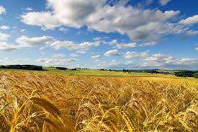
Літо

Slide 37
Загадка
Сонце пече,
Липа цвіте,
Вишня поспіває.
Коли це буває?

Slide 38
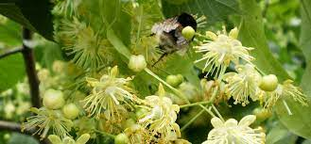
Літо: липень

Slide 39
Загадка
Прийшла дівчина до хати,
Узялась хазяйнувати:
Вправно скриню відімкнула,
В жовту свитку ліс вдягнула.

Slide 40
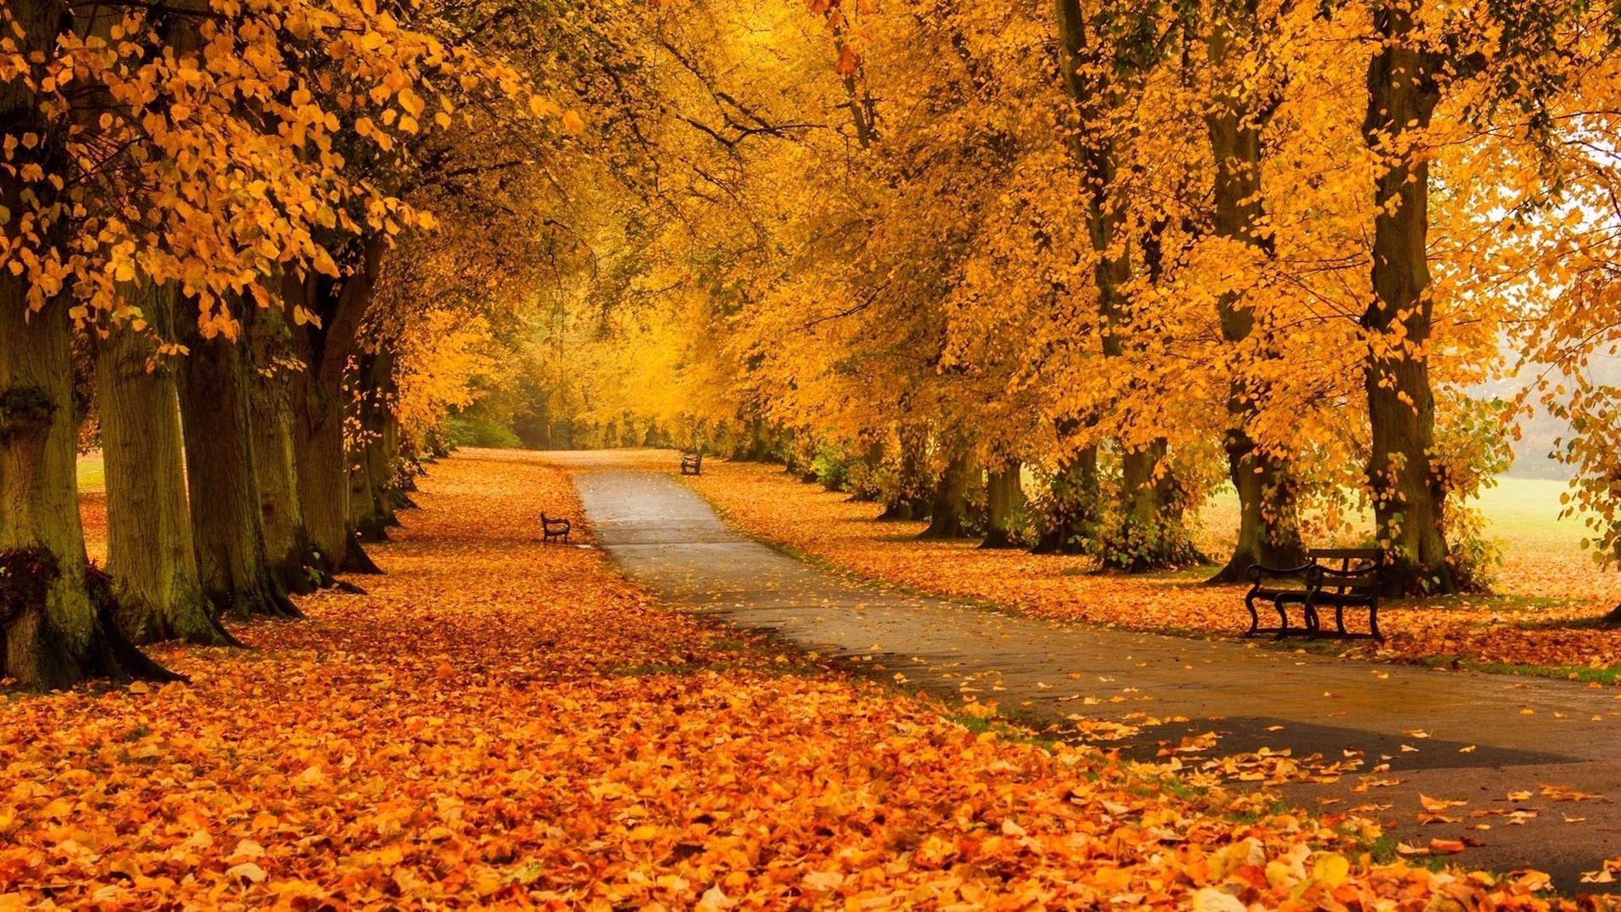
Осінь

Slide 41
Загадка
Сонечко не хоче
Землю зігрівати.
Листячко пожовкло,
Стало опадати.
Часто дощик ллється,
Птахи відлітають,
На городі та у полі
Врожаї збирають.
Відгадайте, діти,
Коли це буває?

